Slide 1
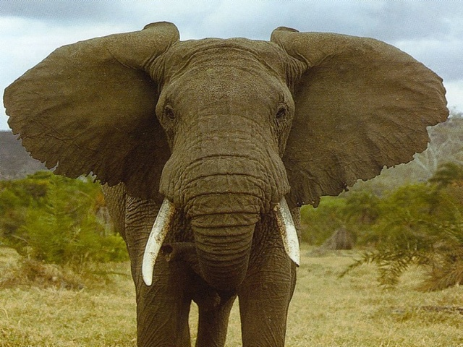

Slide 2
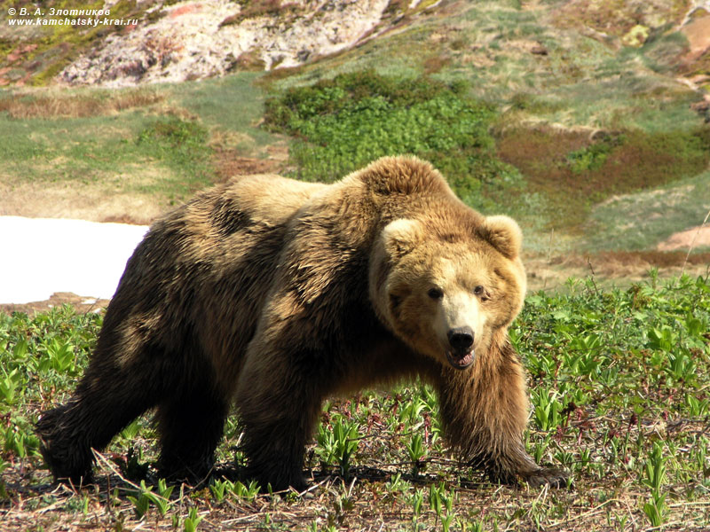

Slide 3
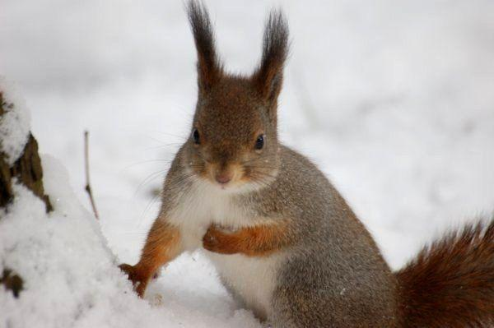

Slide 4
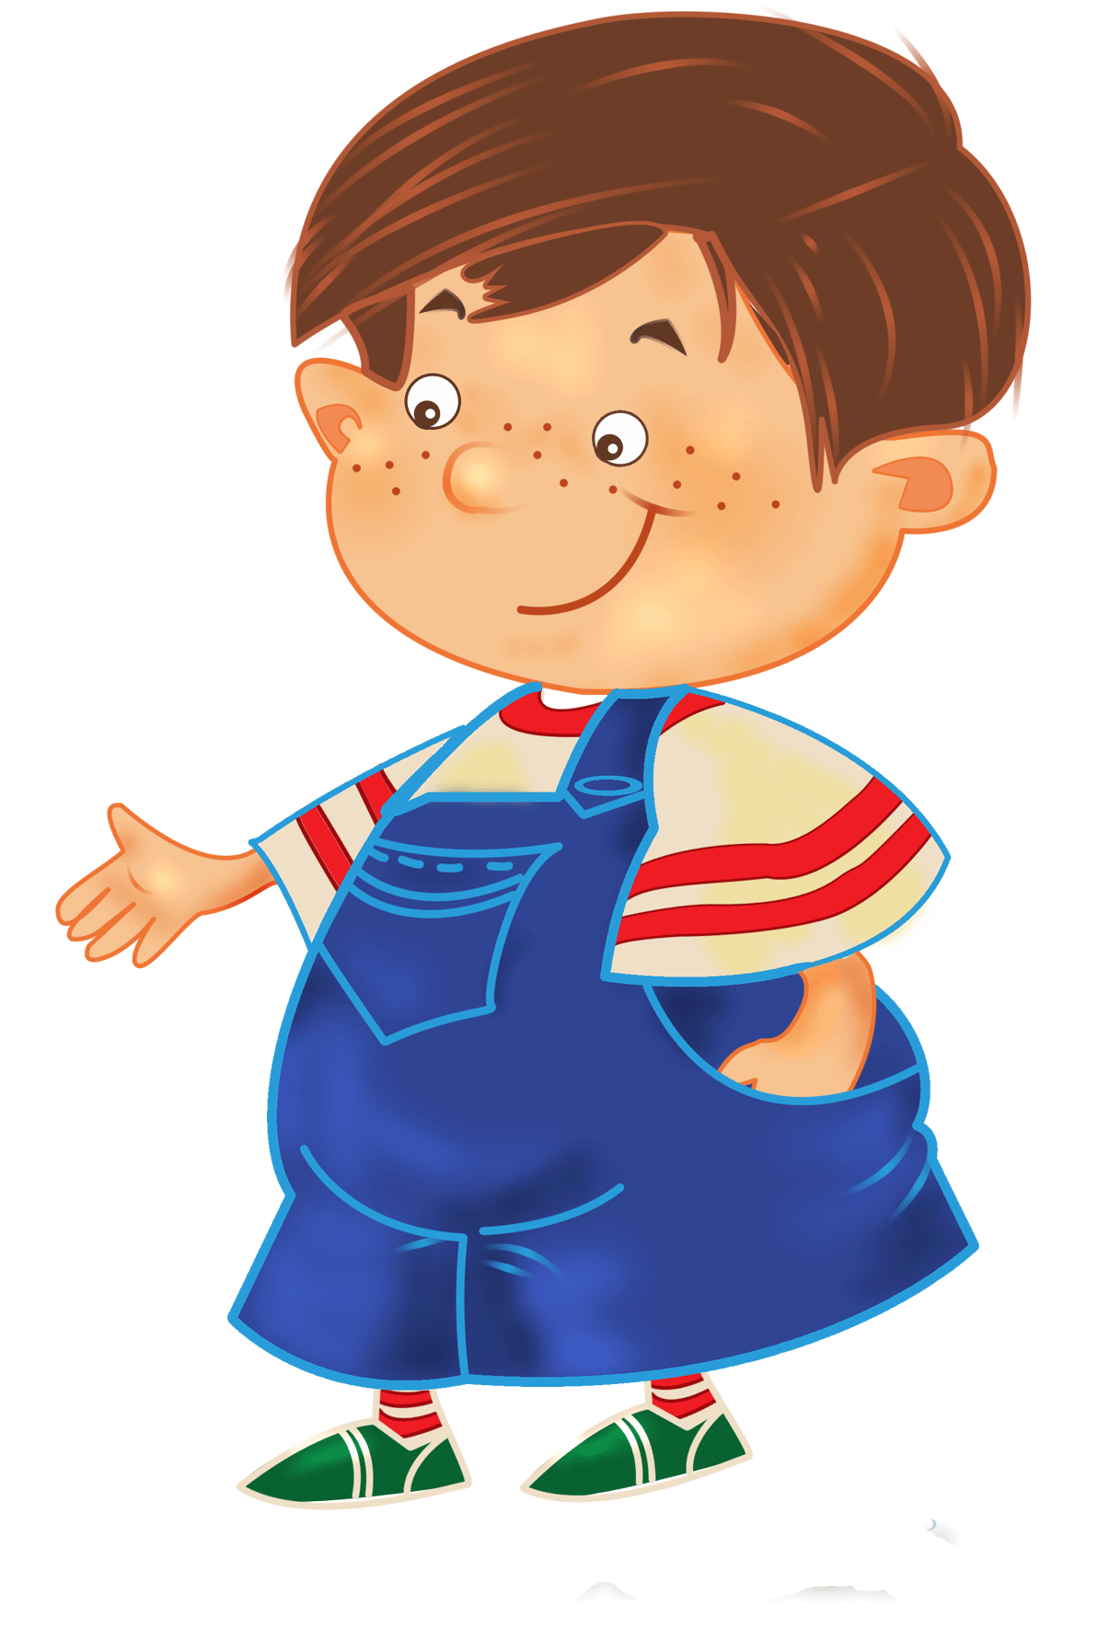

Slide 6
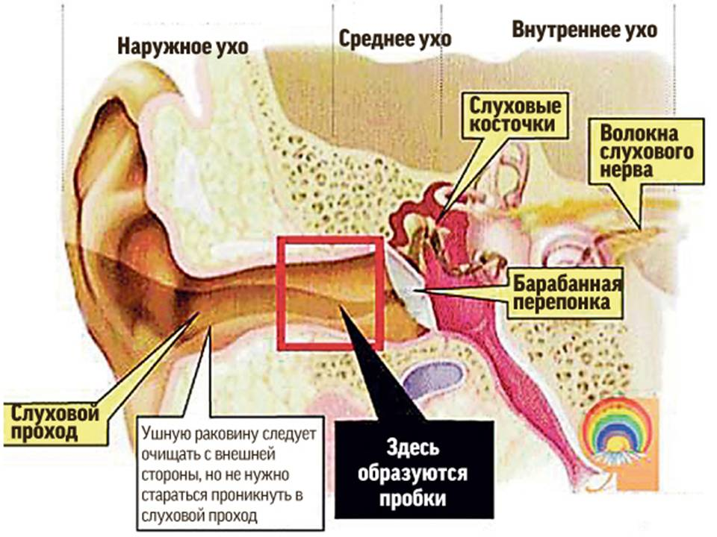

Slide 7
Защищай уши от ветра.
Не допускай попадания в уши воды.
Не ковыряй в ушах.
Не заталкивай в уши посторонние предметы.
Не кричи громко.
Если в ухе возникла боль, немедленно обратись к врачу.

Slide 8
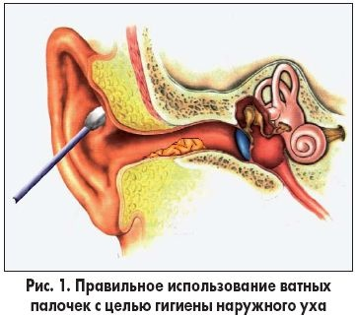
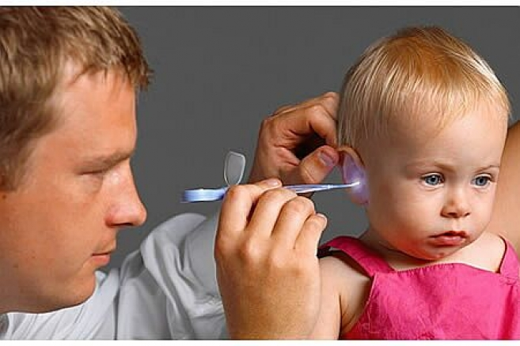

Slide 9
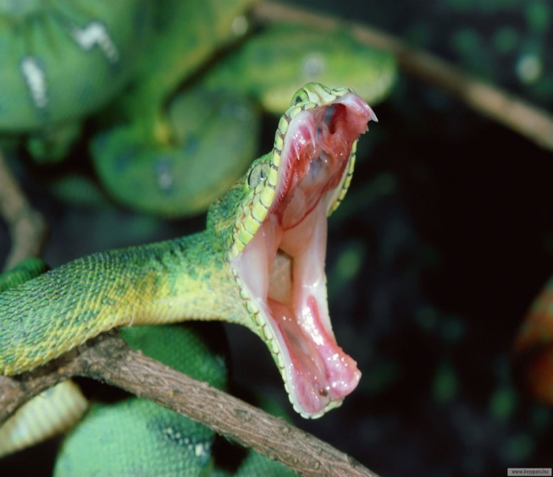
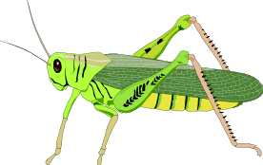
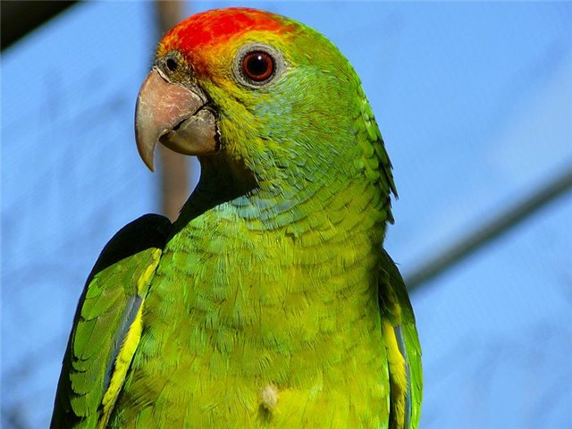
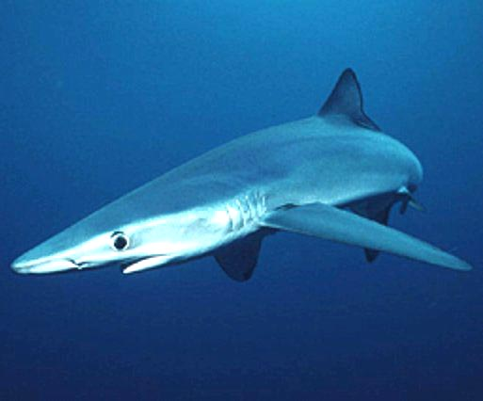
Кто, как слышит?
Слышит Челюстями
На коленке
Немного ниже глаз, чуть сзади.
Внутри

